Slide 1


2. 人工知能体験
https://www.kkaneko.jp/rs/index.html
金子邦彦
資料中の図などは Google Nano Banana 2 を用いて作成

Slide 2
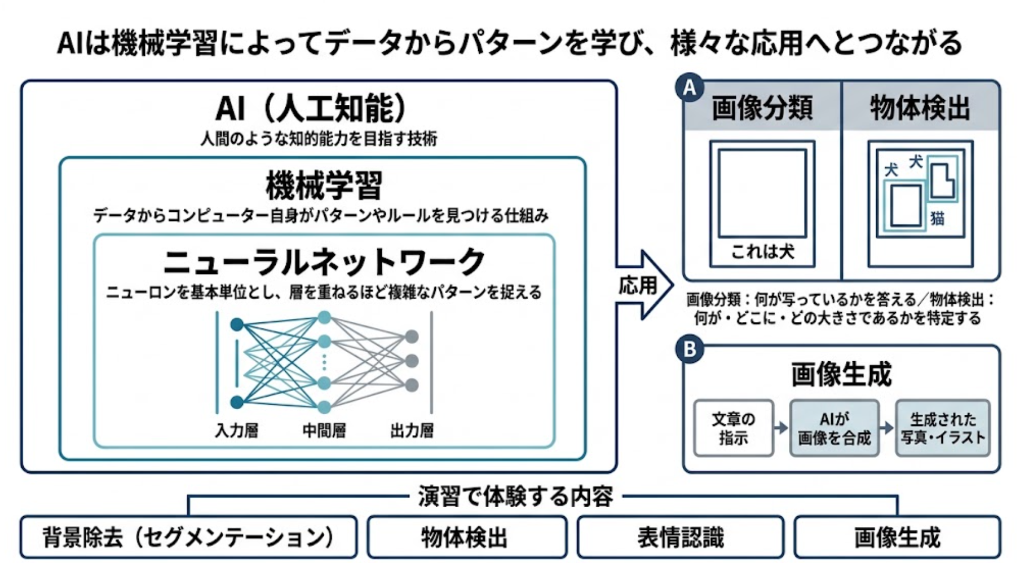
第２回の内容

Slide 3
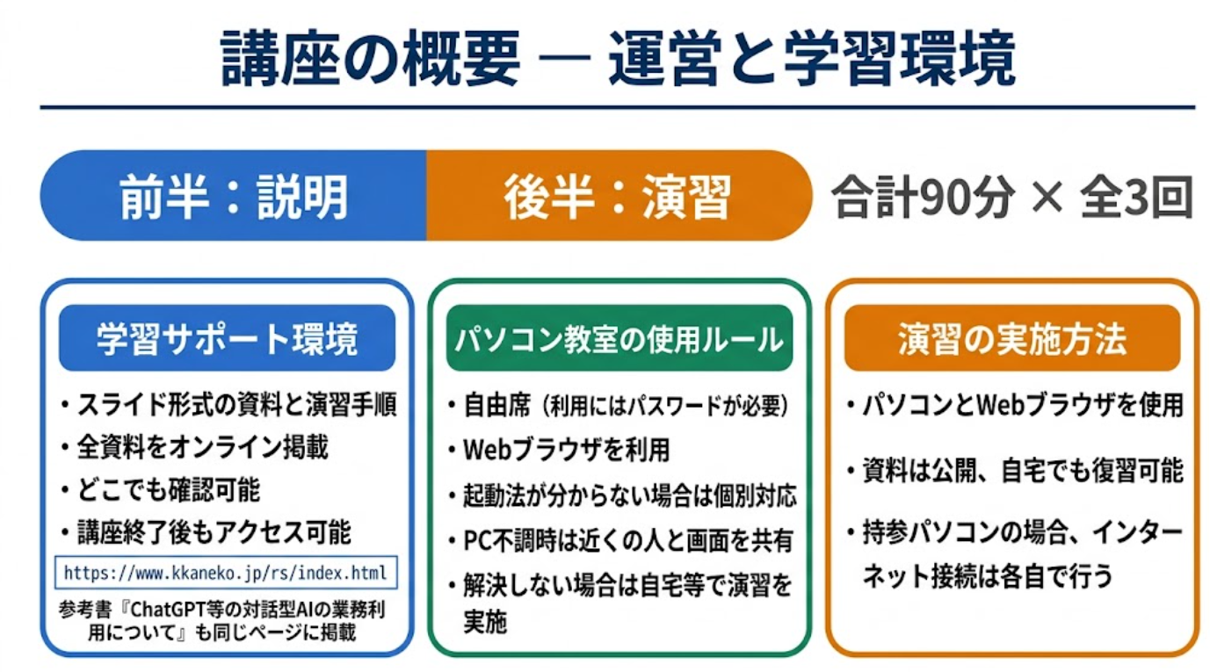

Slide 4
2-1. 人工知能、機械学習、ディープラーニング

Slide 5
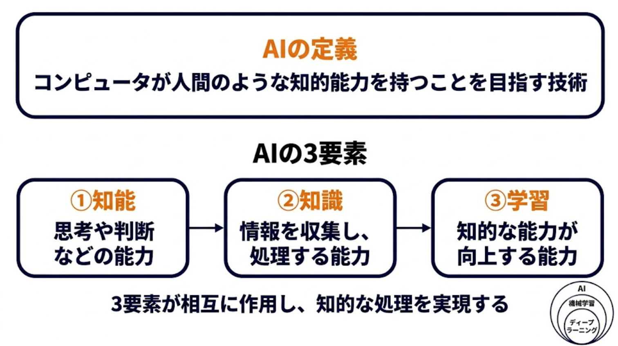
AIの基礎

Slide 6
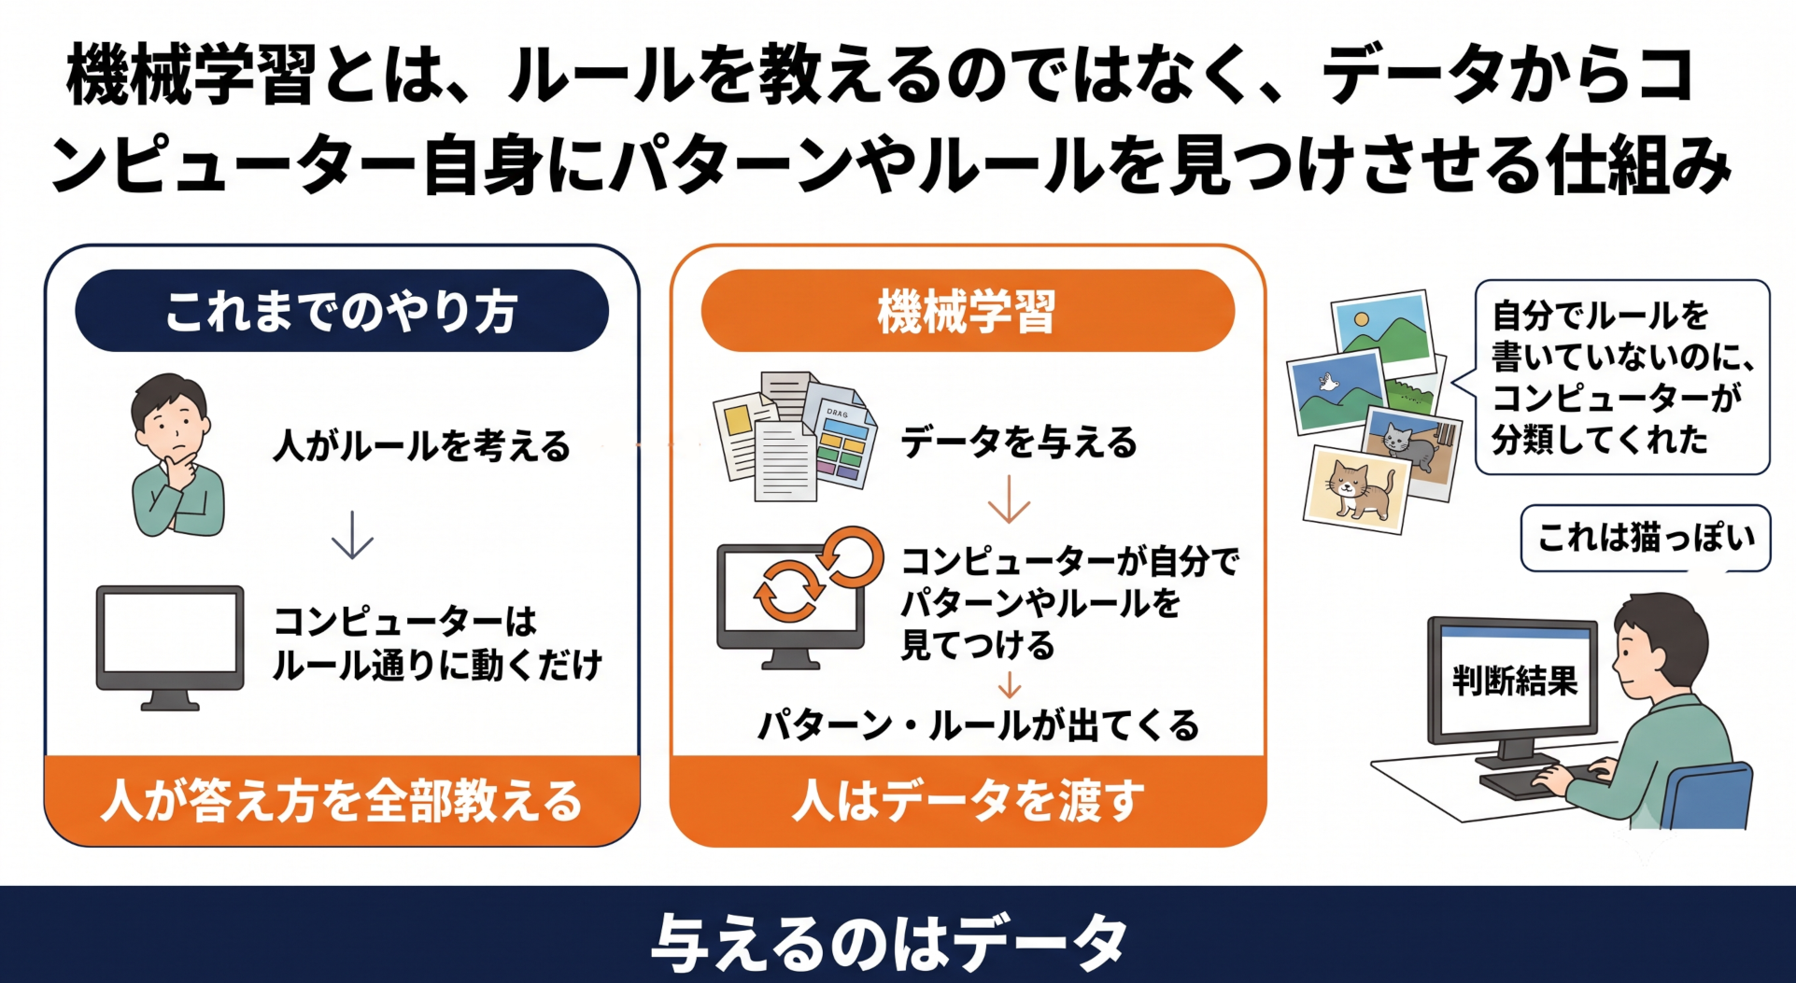
機械学習

Slide 7
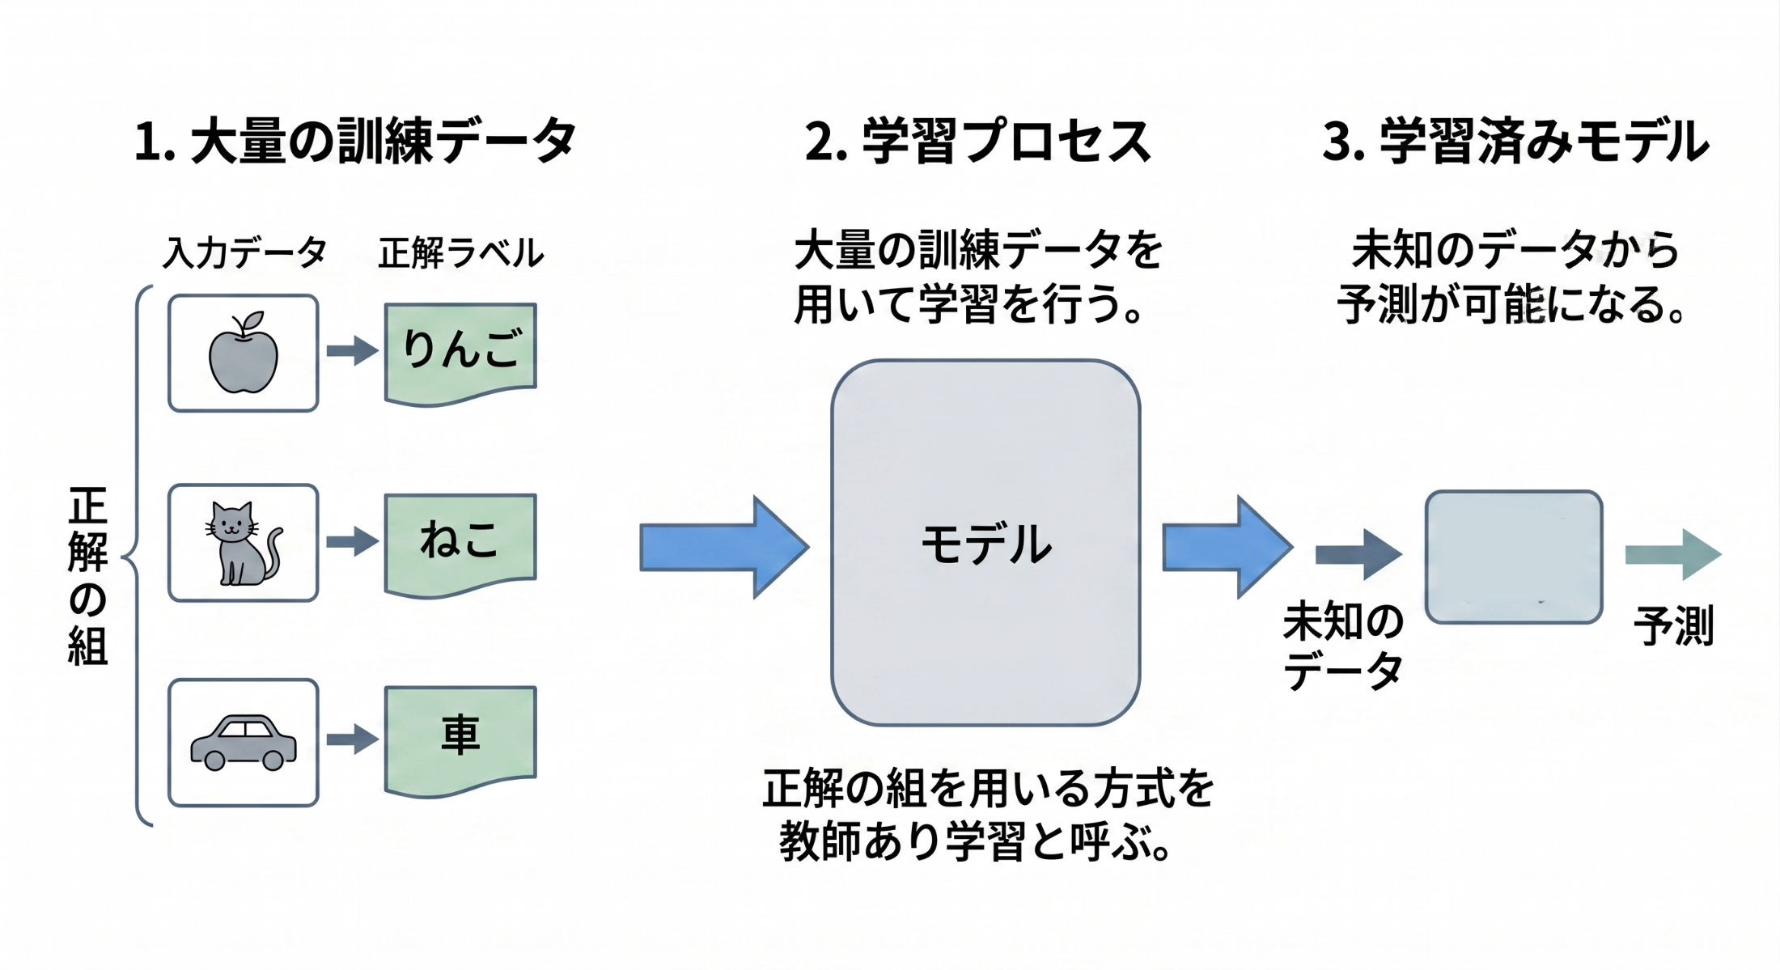
機械学習の「教師あり学習」の仕組み
正解の組を用いる方式を 教師あり学習と呼ぶ．
（このほかに、正解なしでデータの構造を見つける教師なし学習や、試行錯誤を通じて学ぶ強化学習といった方式もある．）
学習済み
モデル
7

Slide 8
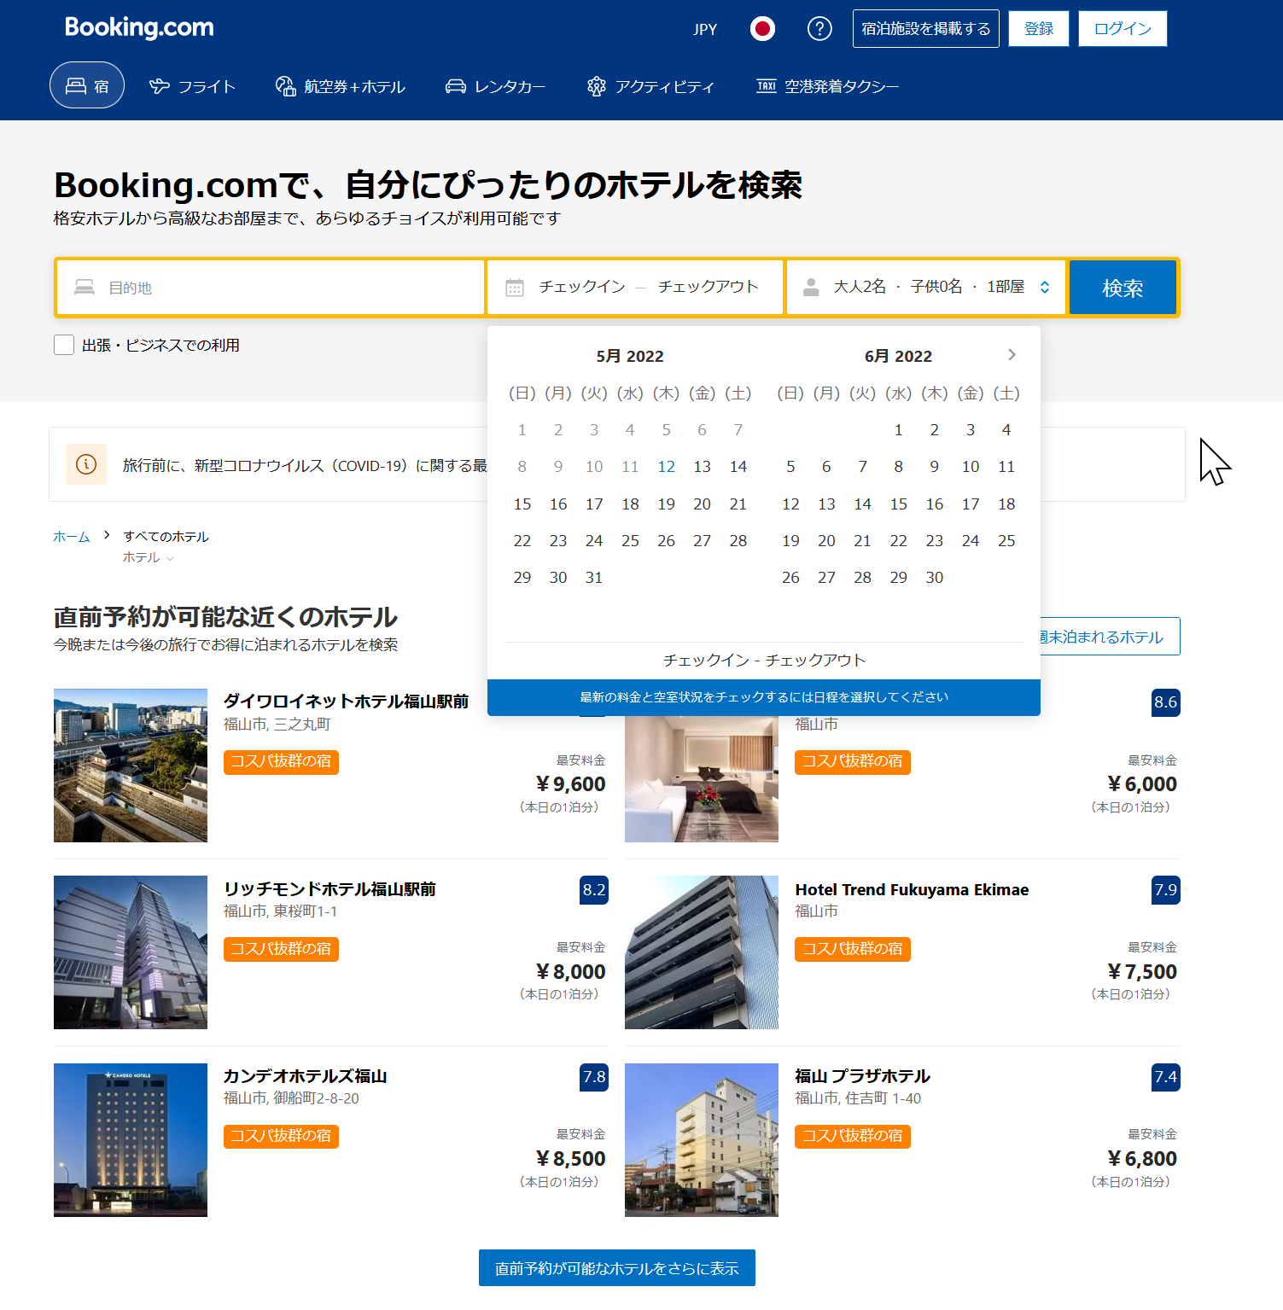
宿泊サイトでの応用
宿泊予約サイト Booking.com
情報推薦，表示の改良，好みの予測

Slide 9
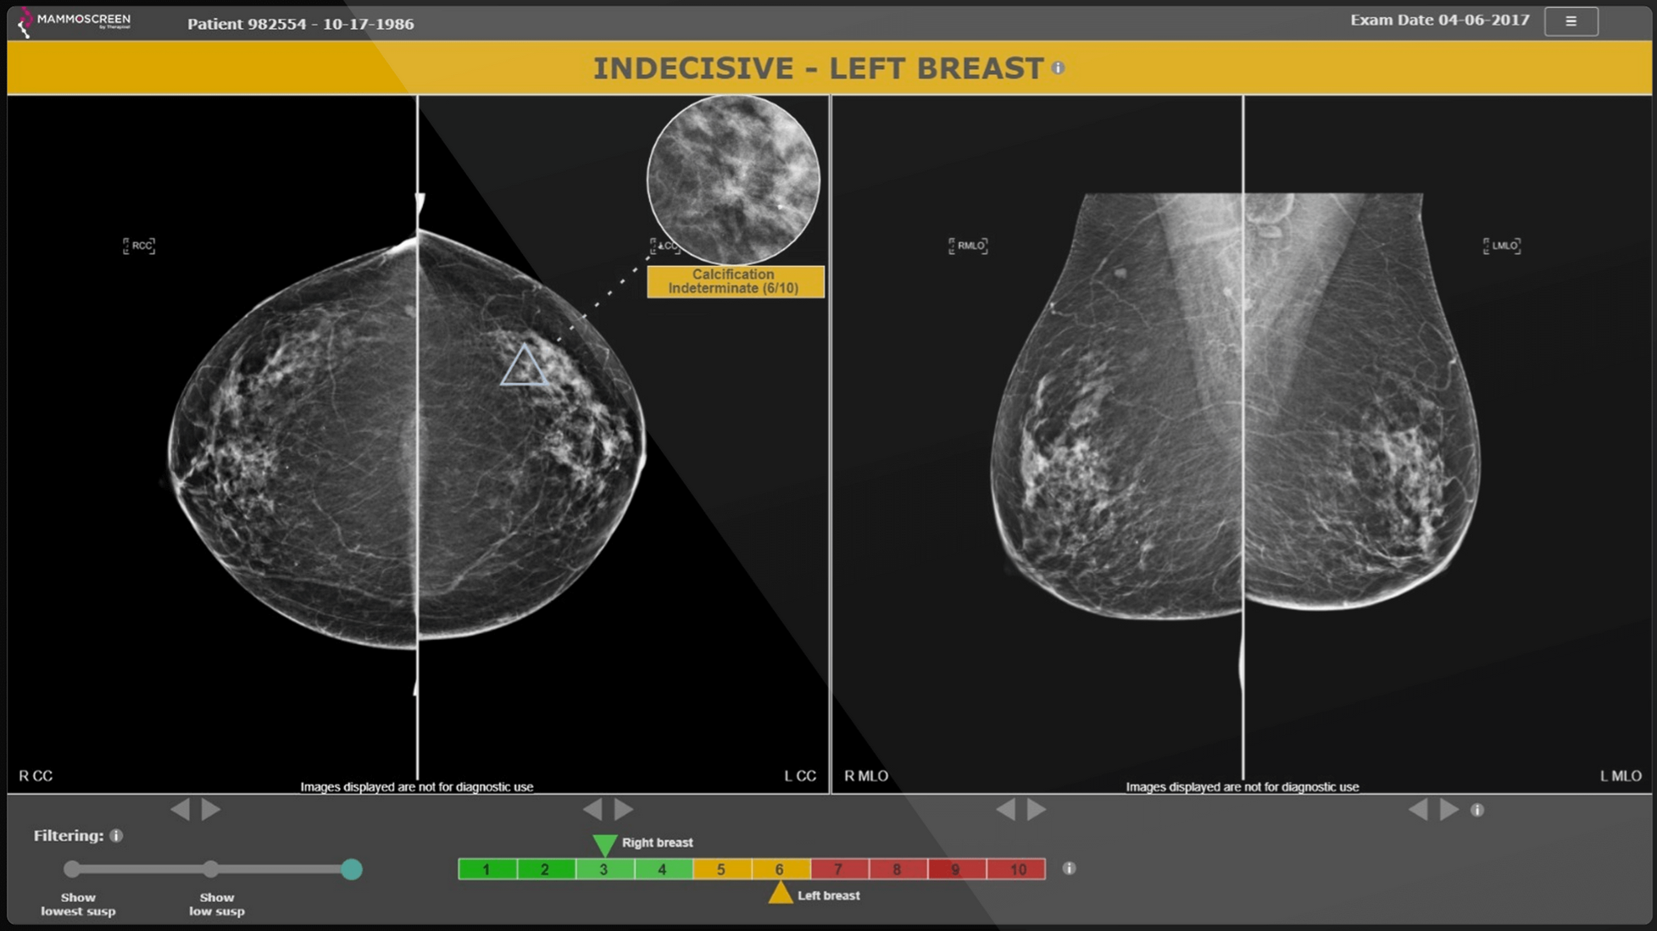
医療での応用
胸部のX線画像について，自分自身で，人工知能アプリを動かし，ヒントを得る
MAMMOSCREEN社のニュース
https://www.mammoscreen.com/how-it-works

Slide 10
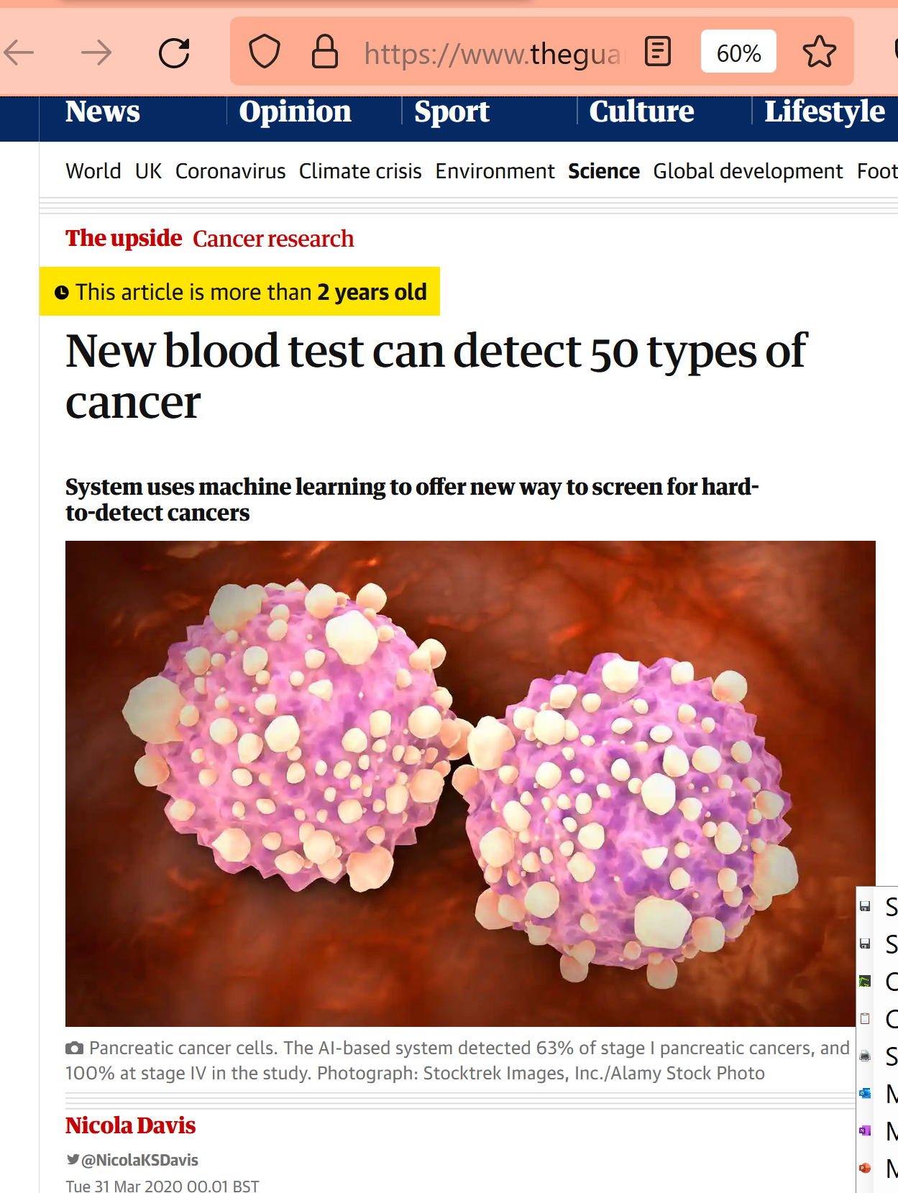
医学での応用
血液検査による癌の検査（人間の免疫機能によって破壊されたがん細胞の検出）に関するニュース
https://www.theguardian.com/science/2020/mar/31/new-blood-test-can-detect-50-types-of-cancer

Slide 11
ゲームでの応用
能力の向上が続いている．
1997年：ディープ・ブルーがチェスの世界チャンピオンに勝利
2017年：自己対戦による学習能力を持つAlphaZeroが登場
2017年5月：AlphaZeroが囲碁で世界レベルの選手に対して3戦全勝
機械学習が、複雑なゲームでも、知的な戦略や判断を行う能力を持っている

Slide 12
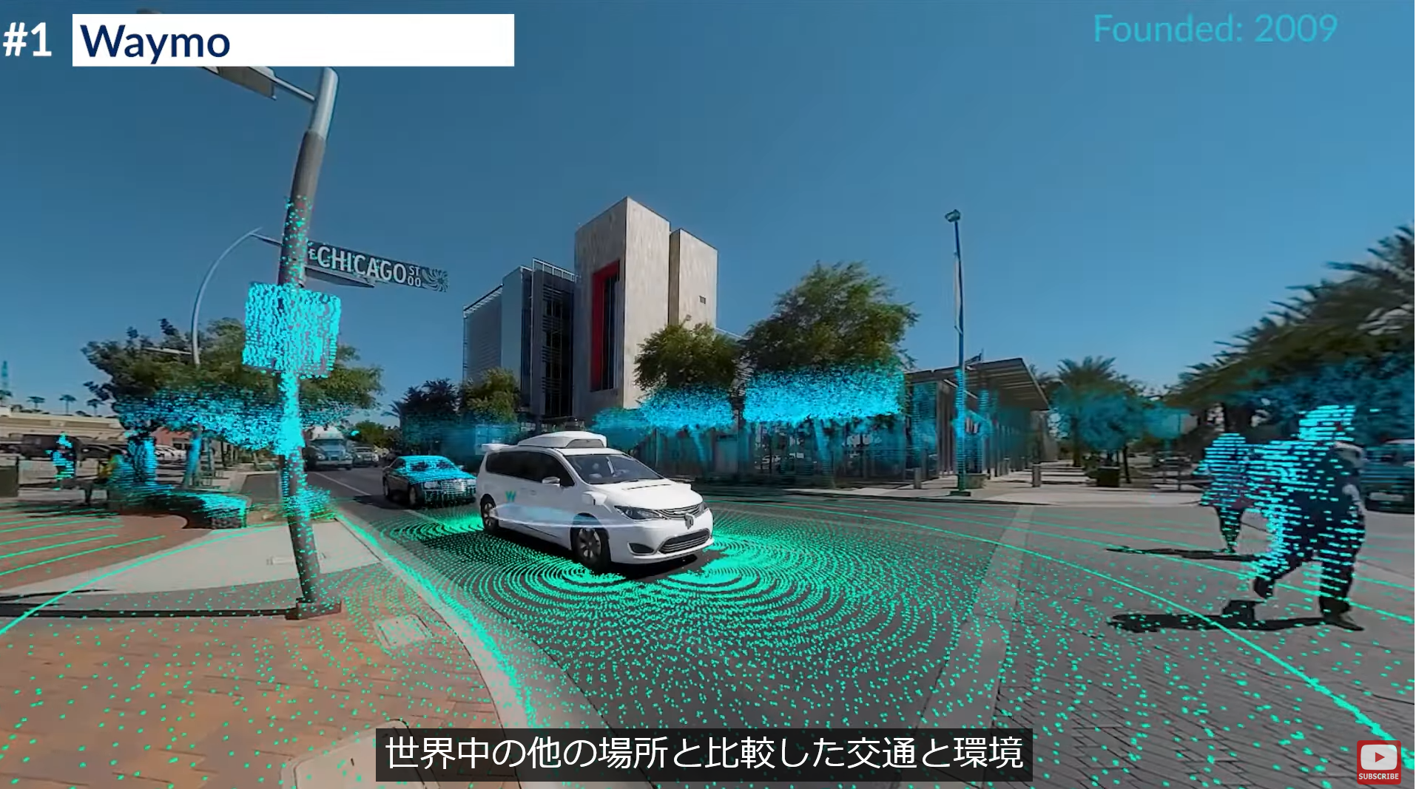
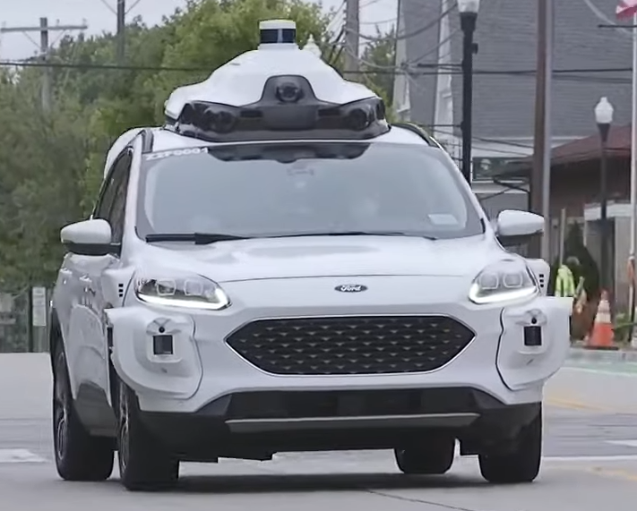
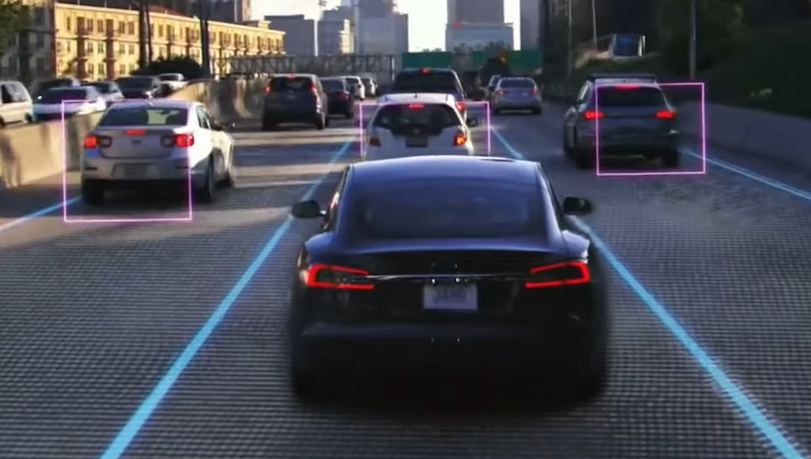
自動運転での応用
6 Autonomous Vehicles & Companies to watch in 2021-2022 | Self Driving Cars
https://www.youtube.com/watch?v=bdFi3RToOBk

Slide 13
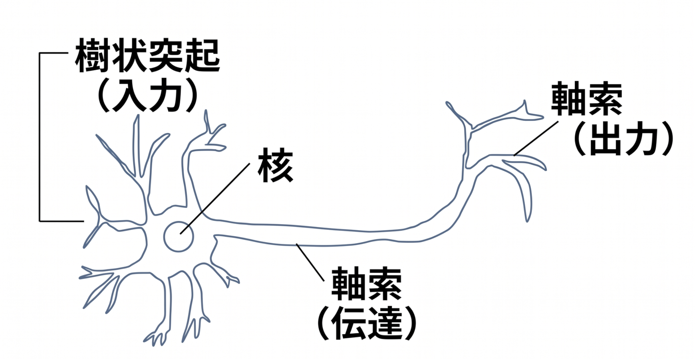
ニューロン
ニューロンは，脳や神経系における情報伝達，記憶，情報処理の基本要素．

Slide 14
生物種別のニューロン数（カタツムリからアフリカゾウまで）
脳のニューロンの数（推定値）
人間の脳には約860億～1000億個のニューロンが存在
複雑なネットワークを形成
カタツムリ 11,000
ロブスター 100,000
アリ 250,000
カエル 16,000,000
ハツカネズミ 71,000,000
タコ 500,000,000
ネコ 760,000,000
ヒト 86,000,000,000
～ 100,000,000,000
アフリカゾウ 257,000,000,000
Wikipeida の記事: https://ja.wikipedia.org/wiki/%E5%8B%95%E7%89%A9%E3%81%AE%E3%83%8B%E3%83%A5%E3%83%BC%E3%83%AD%E3%83%B3%E3%81%AE%E6%95%B0%E3%81%AE%E4%B8%80%E8%A6%A7 より

Slide 15
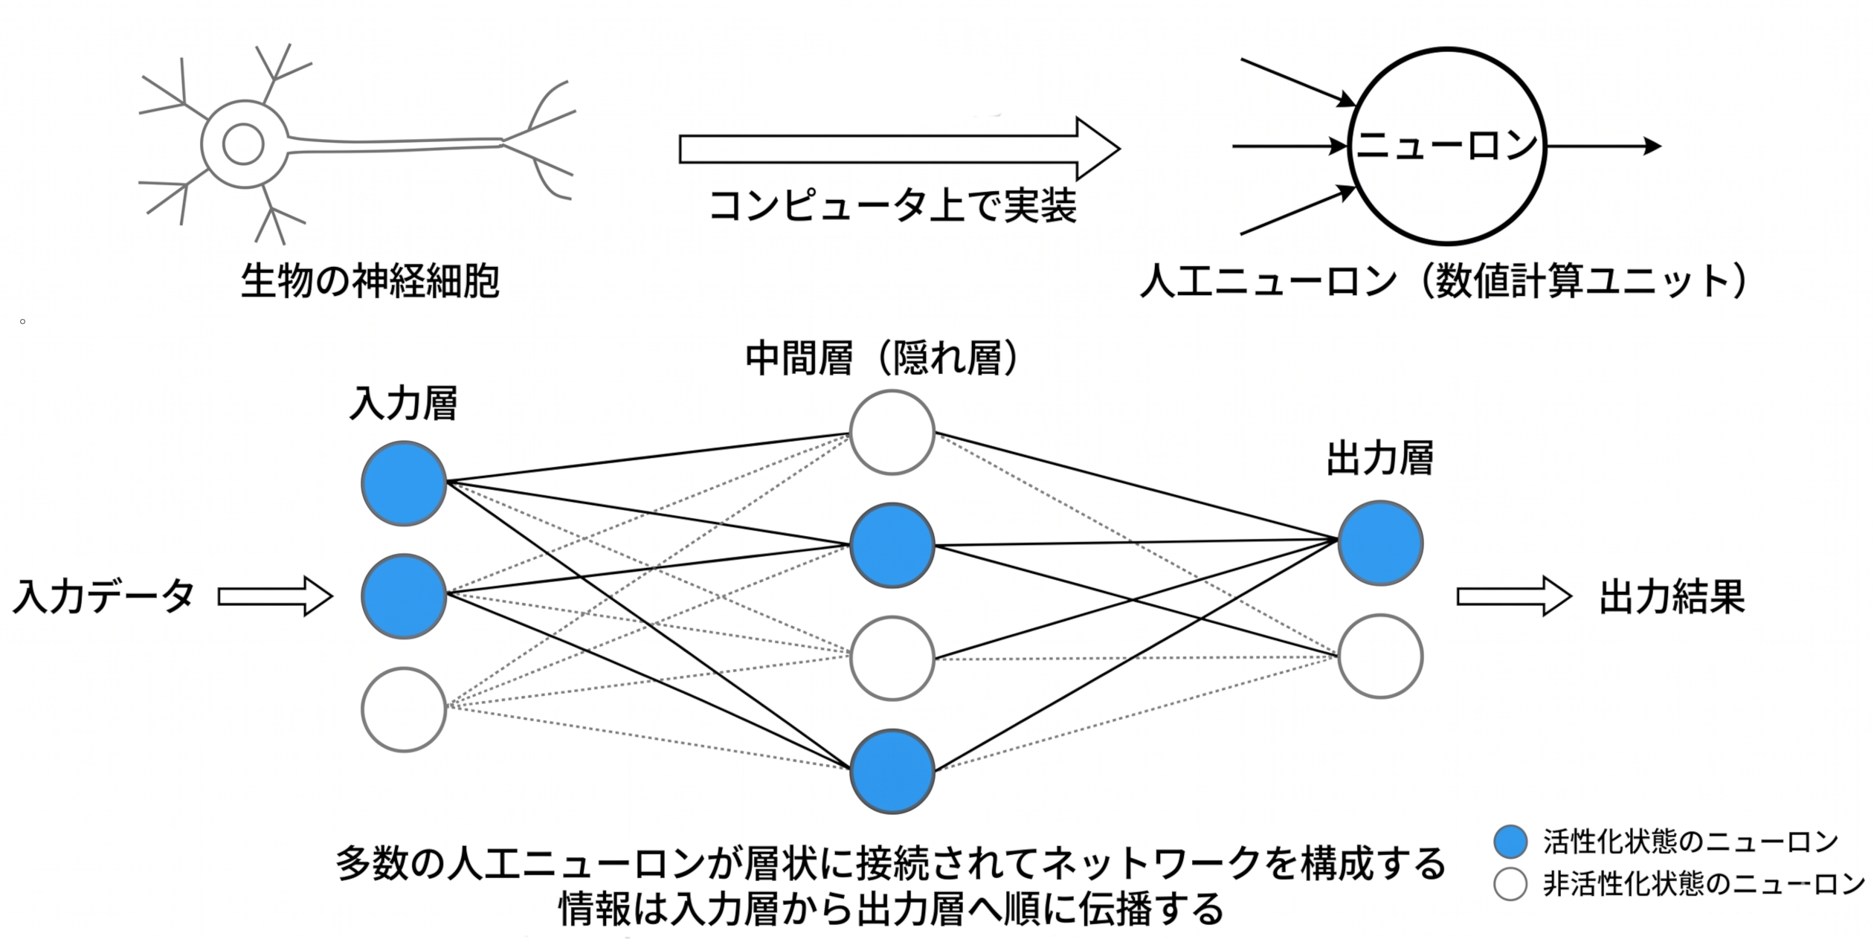
ニューラルネットワークの構造

Slide 16
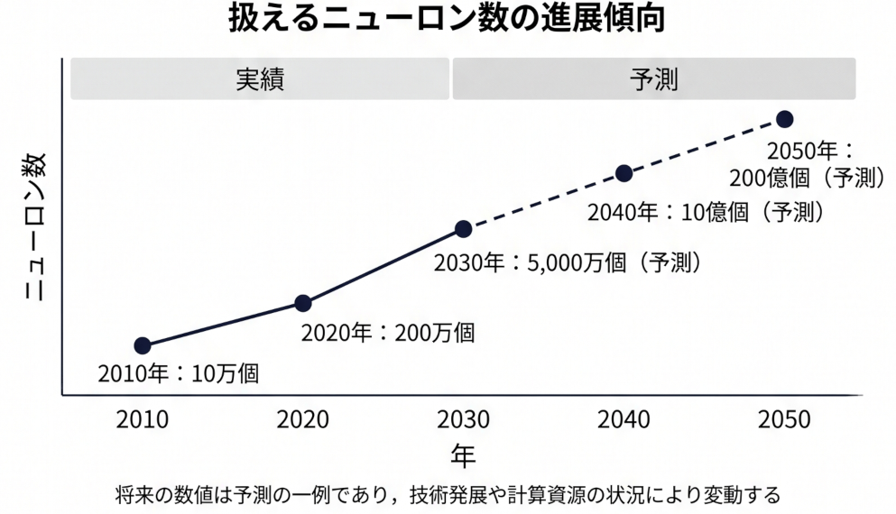
ニューラルネットワークの発展
関連技術：GPU、クラウドコンピューティング

Slide 17
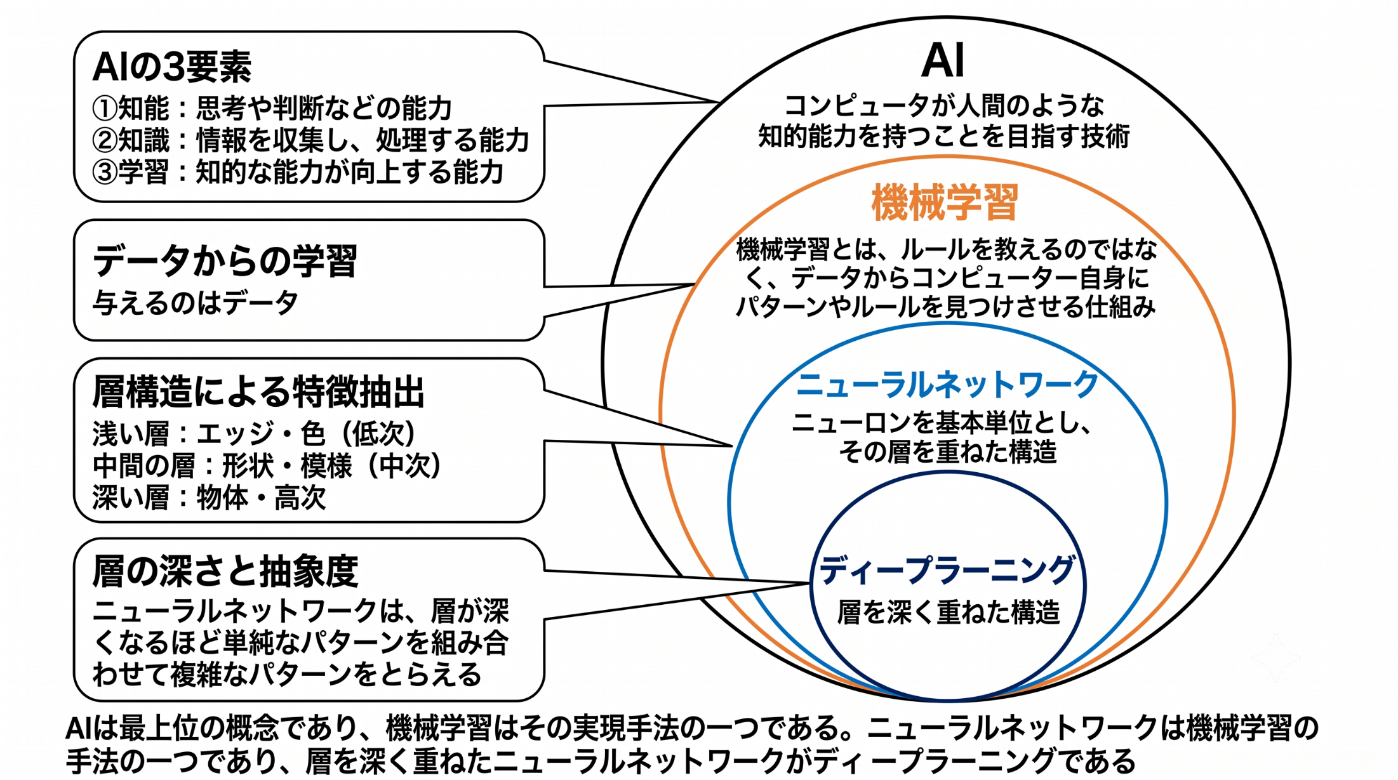
AI・機械学習・ディープラーニングの関係

Slide 18
2-2. AI が人間の「目」の代わりになる

Slide 19
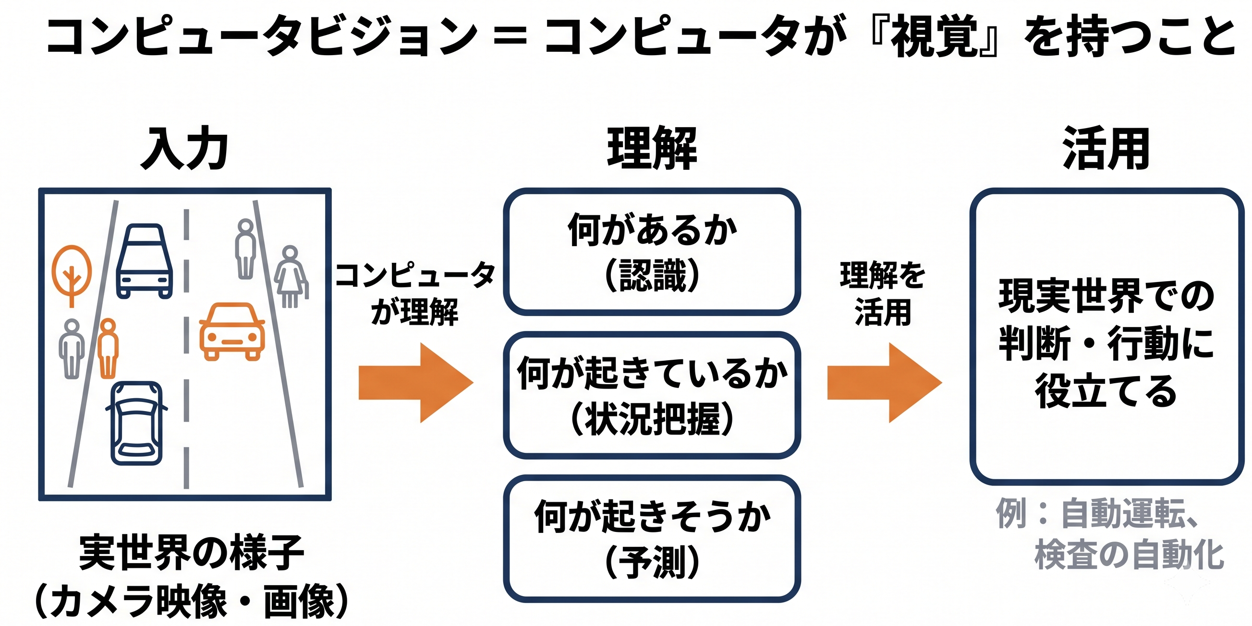
コンピュータビジョン

Slide 20
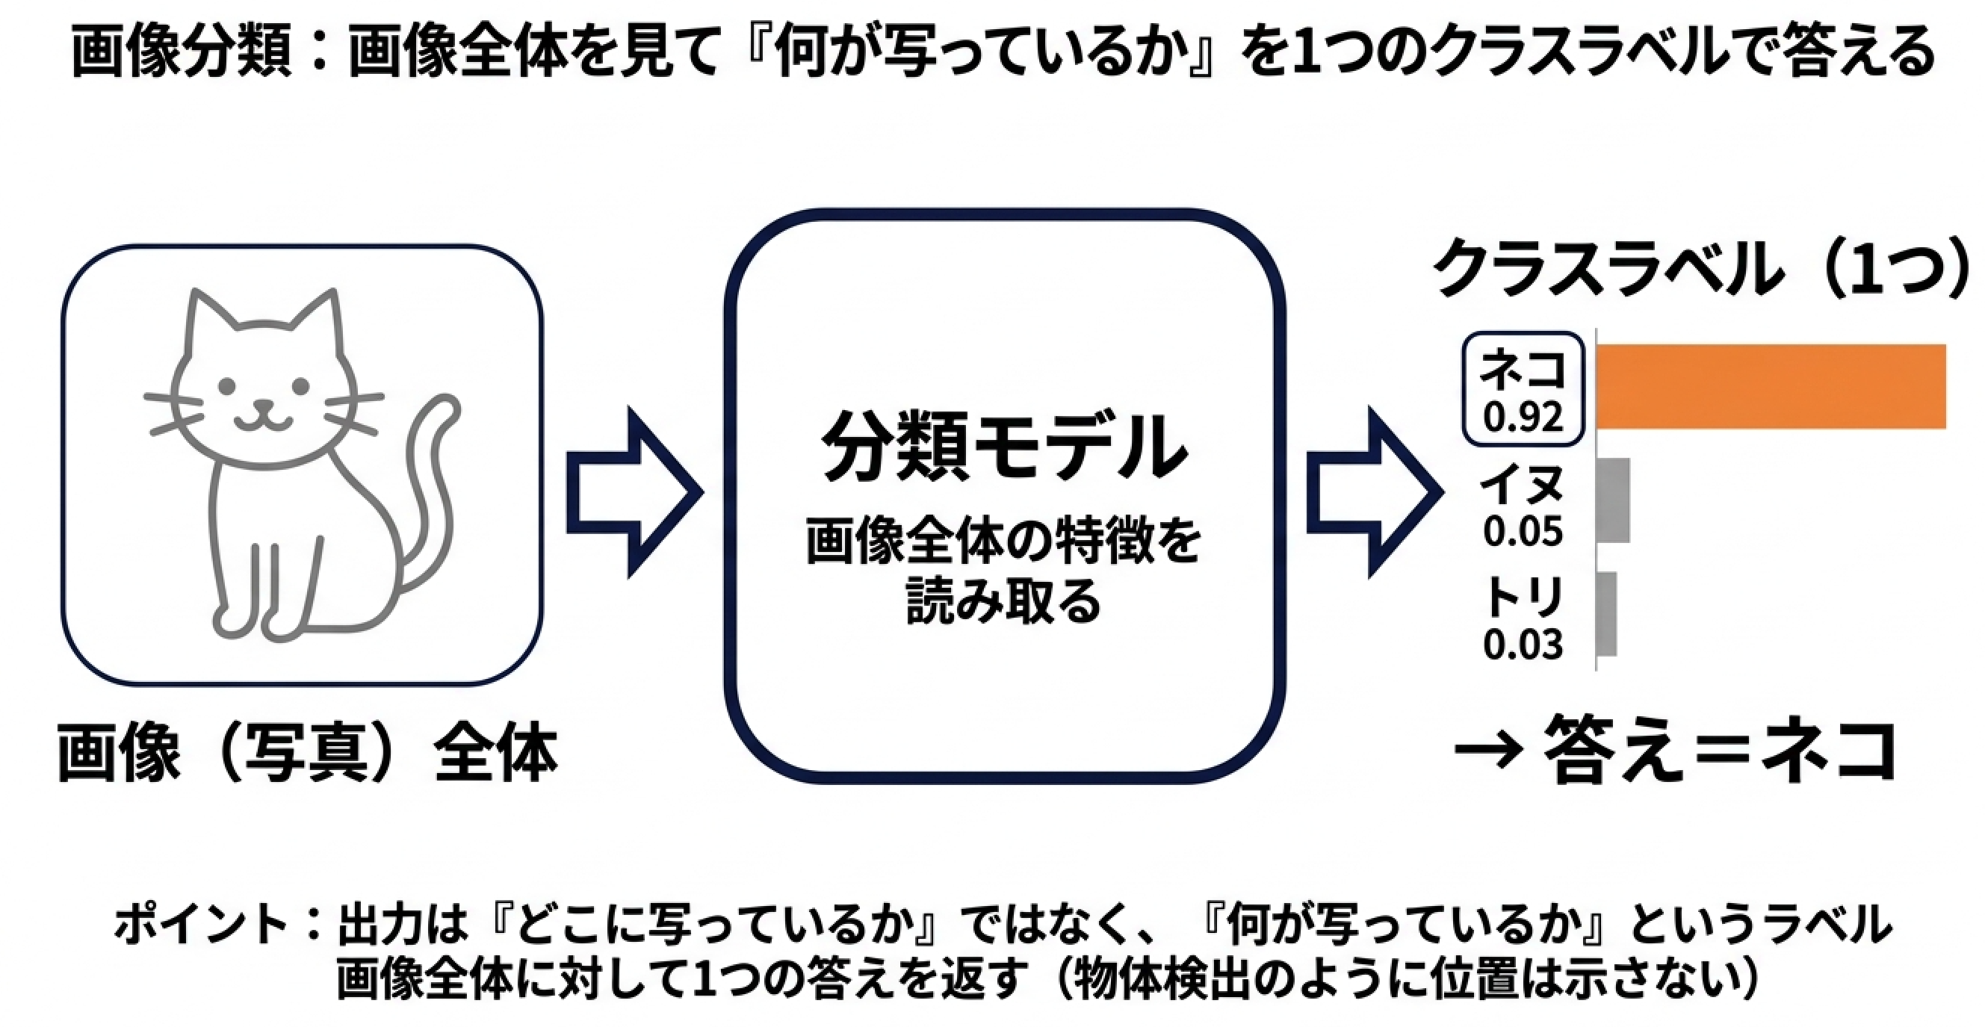
画像分類

Slide 21
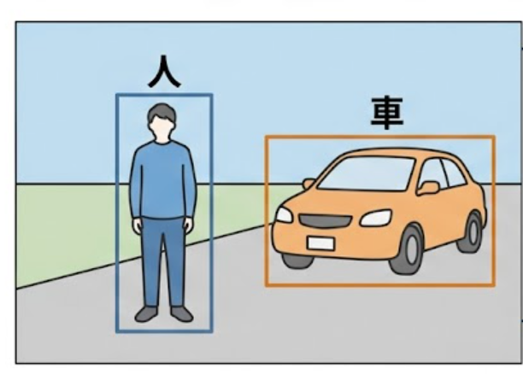

物体検出

Slide 22
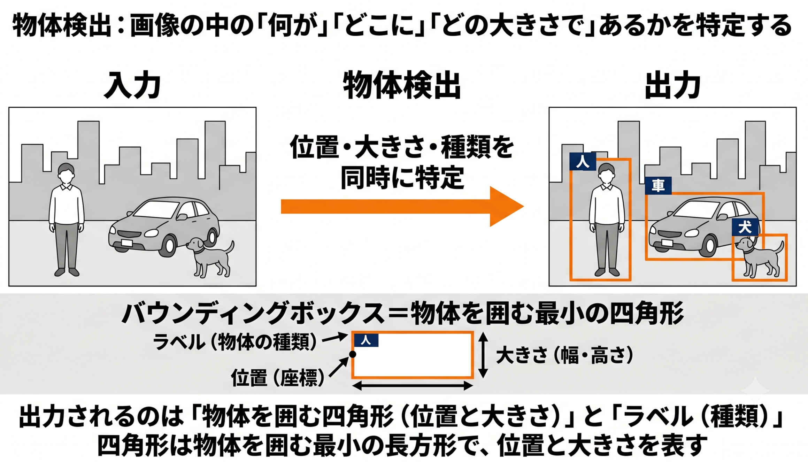
物体検出

Slide 23
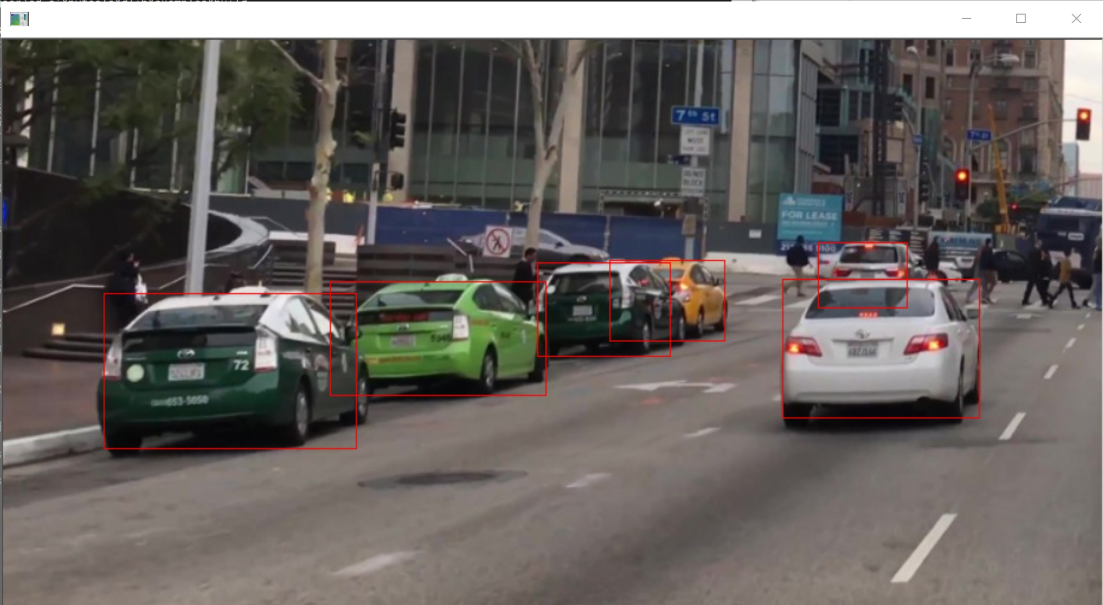
物体検出

Slide 24
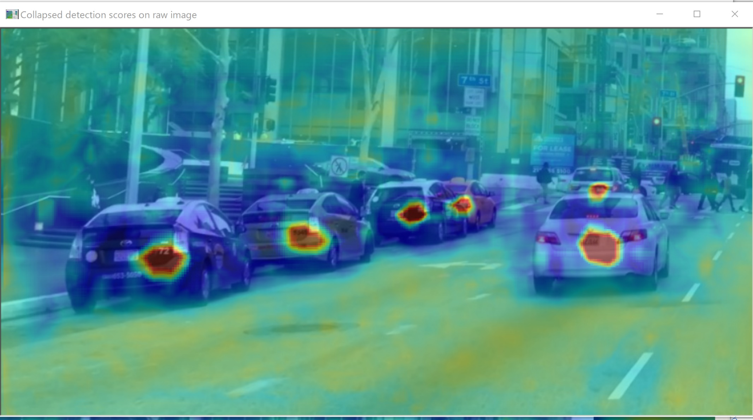
物体検出における特徴マップ

Slide 25
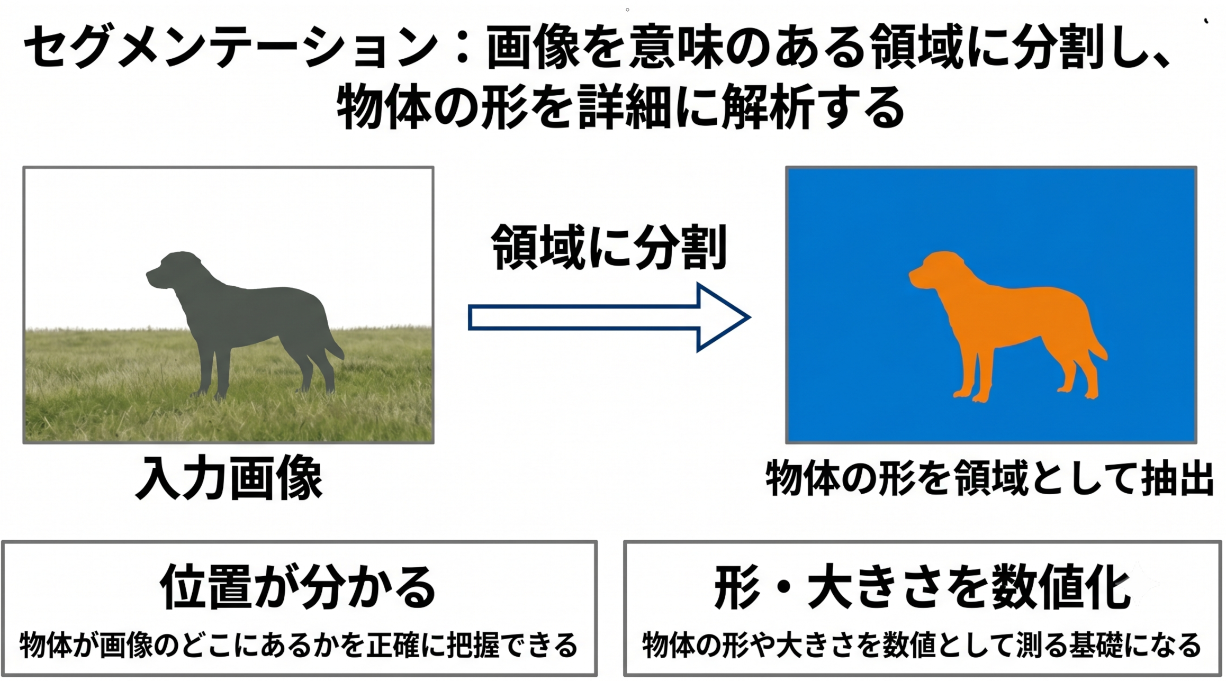
セグメンテーション

Slide 26
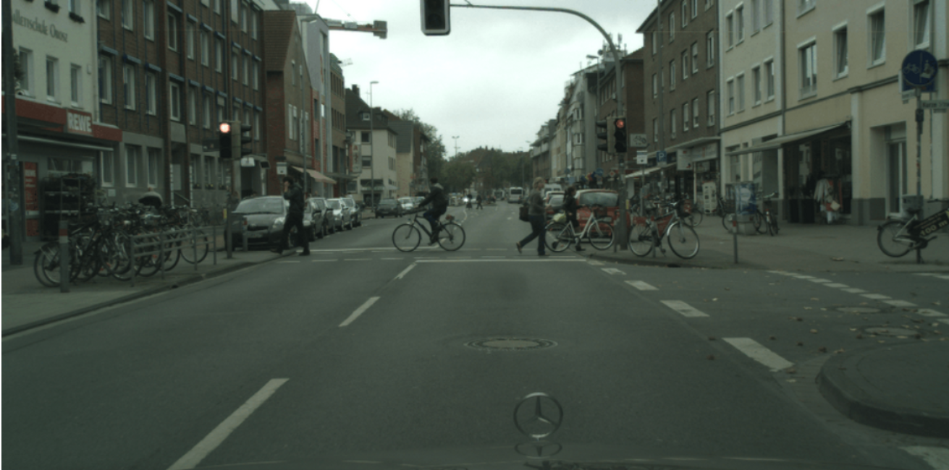
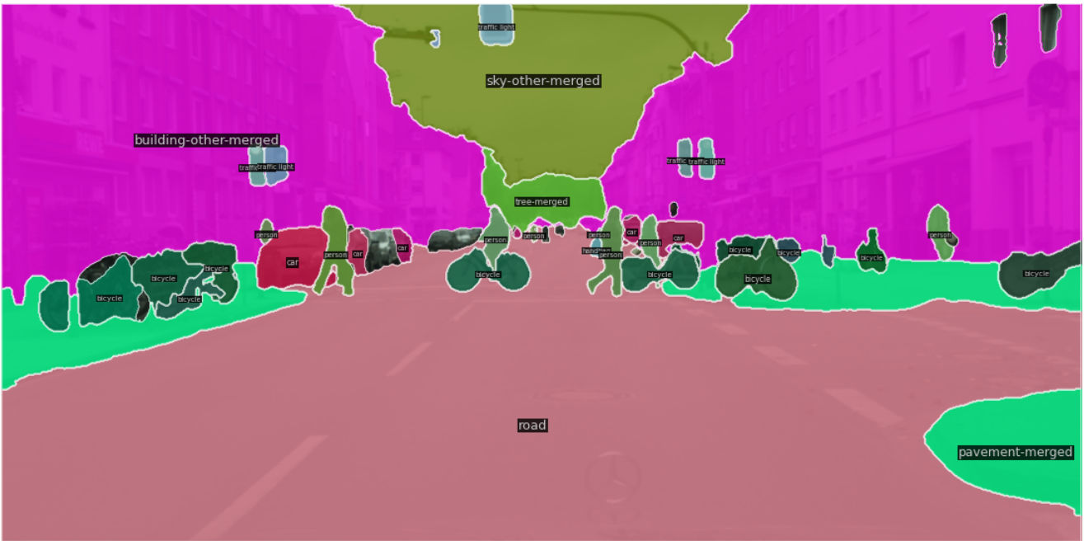
セグメンテーションの例
セグメンテーションの結果
元画像

Slide 27
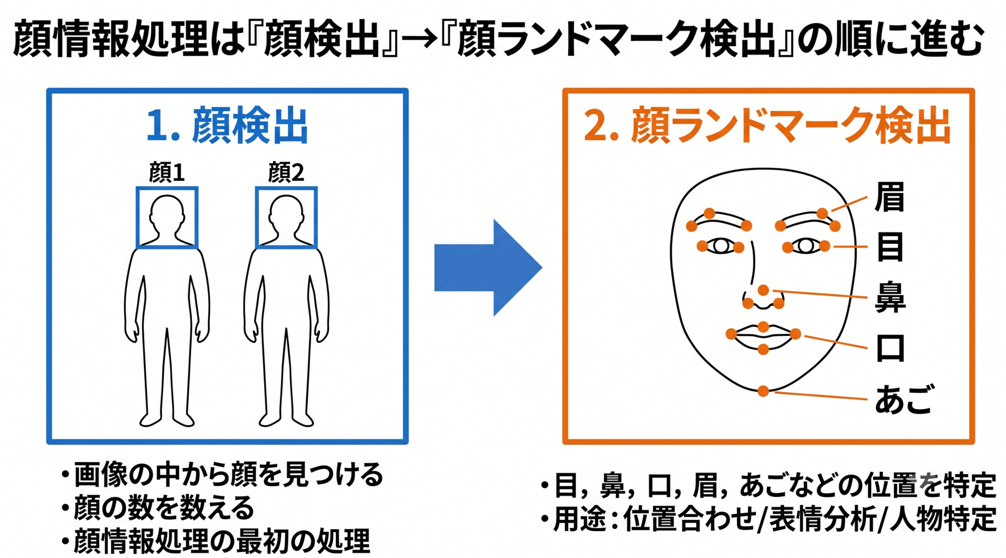
顔情報処理：顔検出と顔ランドマーク検出

Slide 28
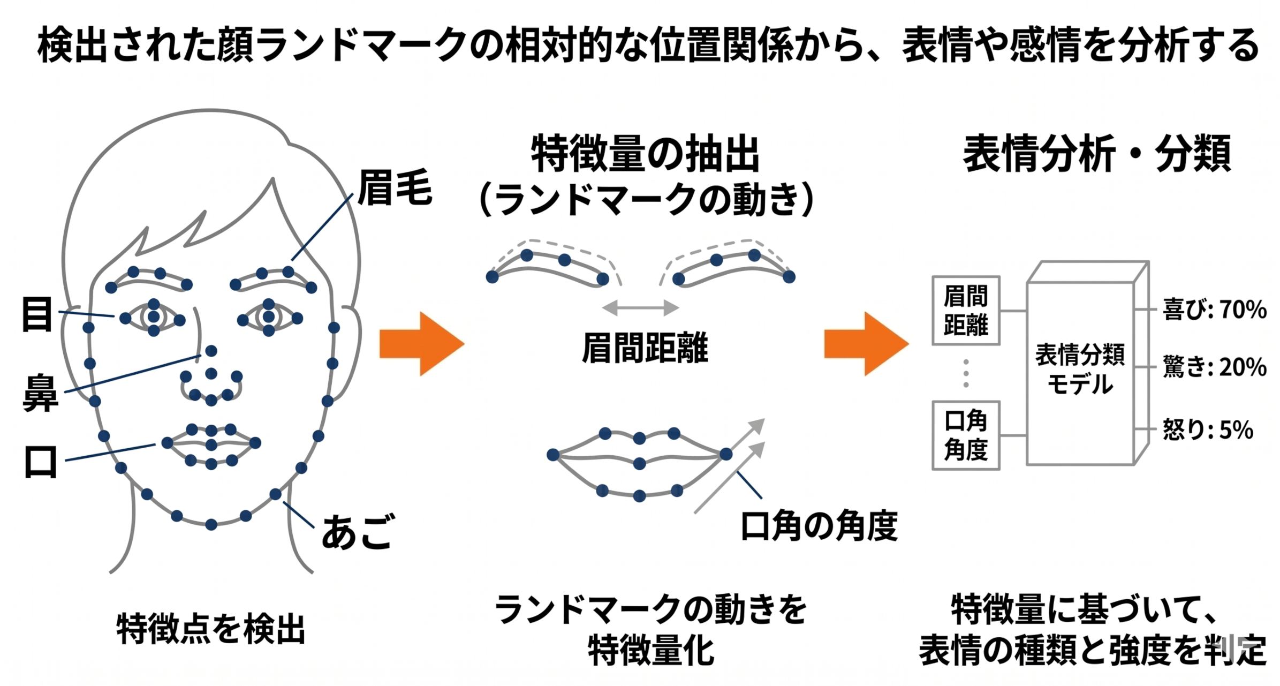
表情の推定

Slide 29
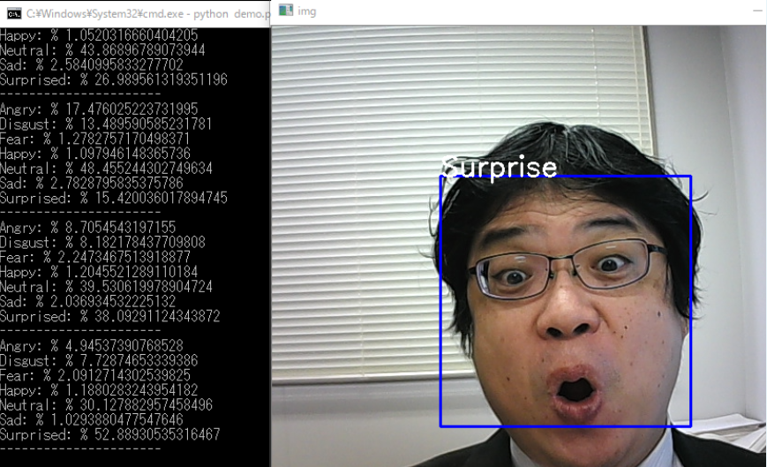
表情の推定
ここでは，７種の表情 Angry, Disgust, Fear, Happy, Neutral, Sad, Surprised のそれぞれの確率を推定
https://github.com/ezgiakcora/Facial-Expression-Keras で公開されている成果物

Slide 30
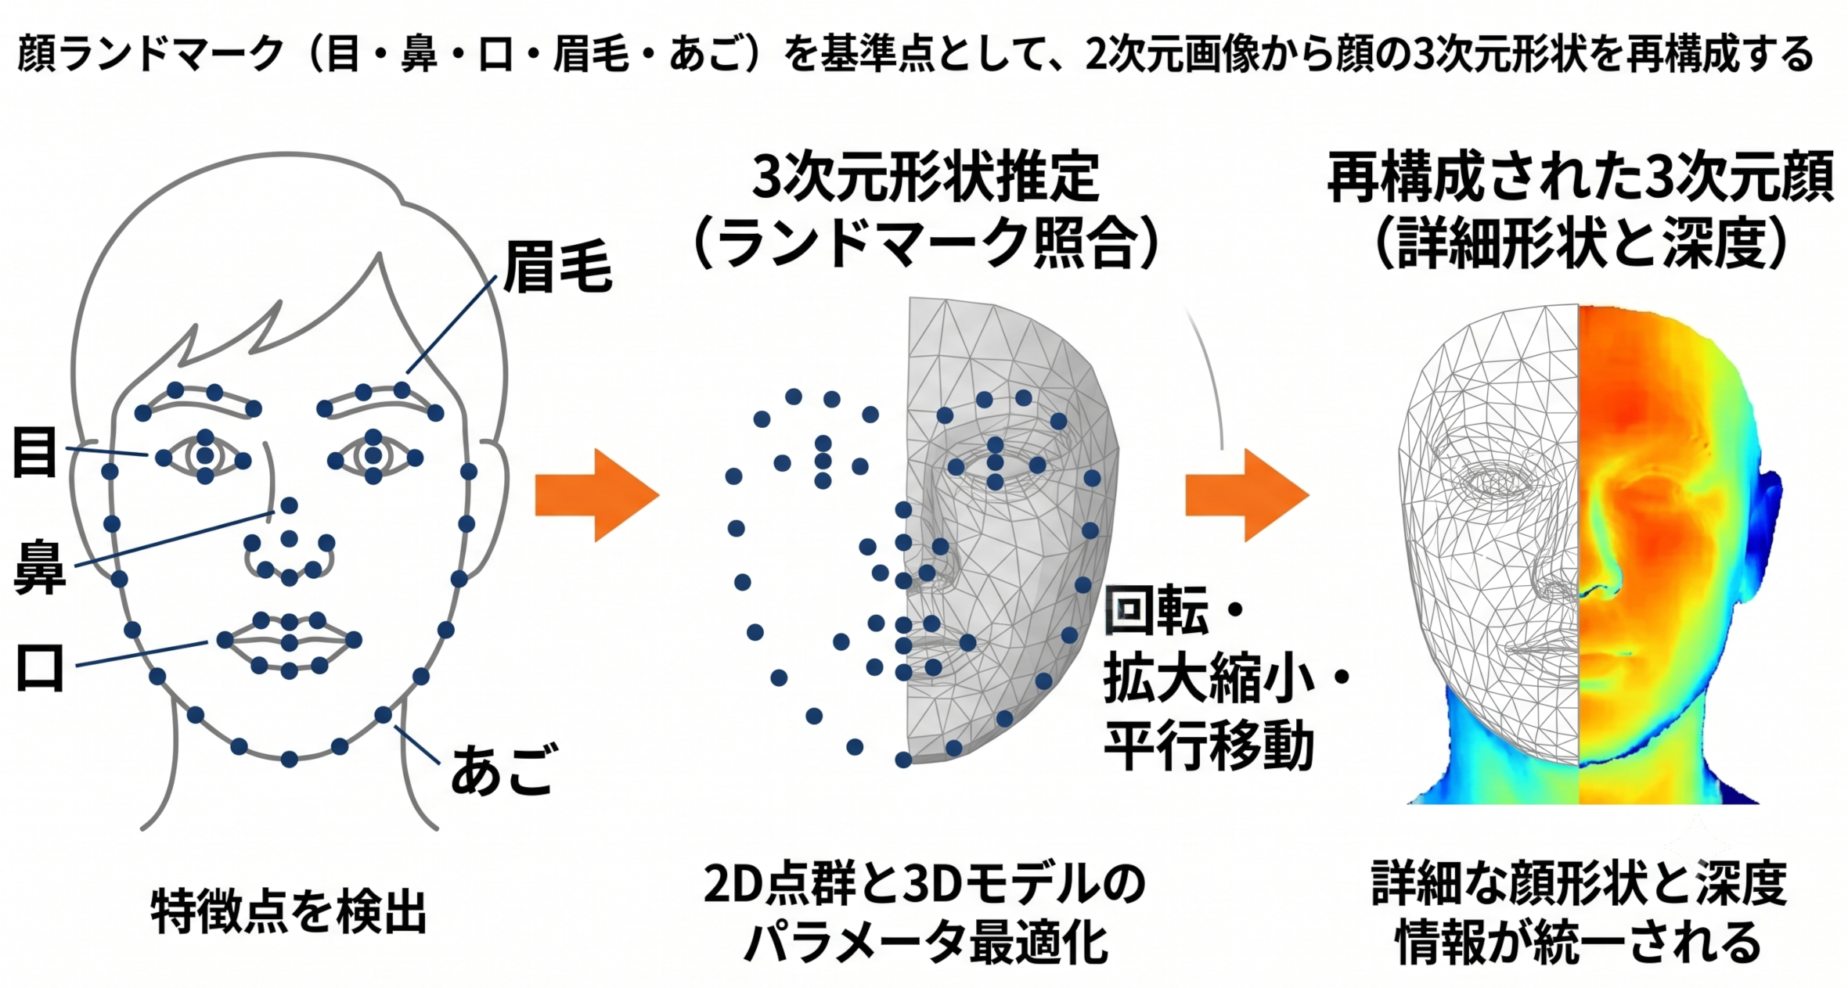
顔ランドマークと顔の3次元再構成

Slide 31
2-3. AI が人間のことばの指示により画像を生成する

Slide 32
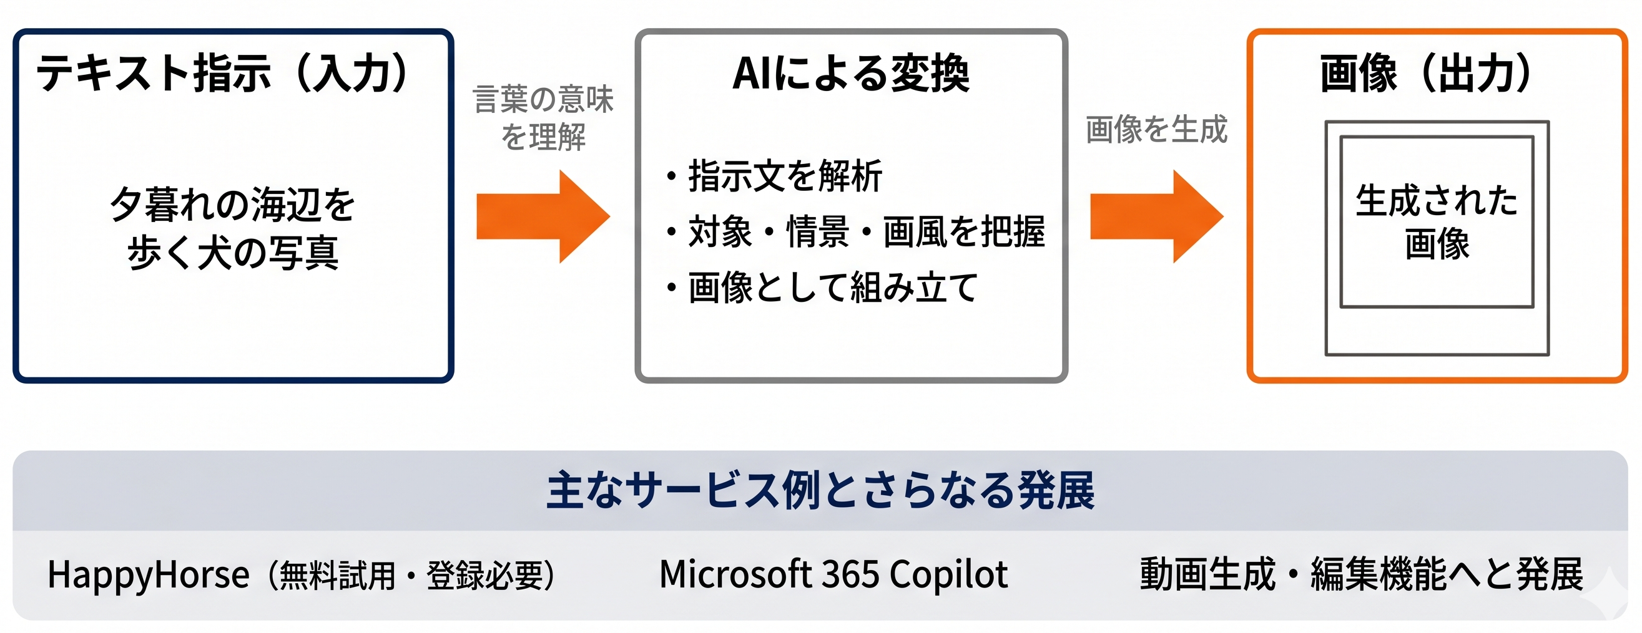
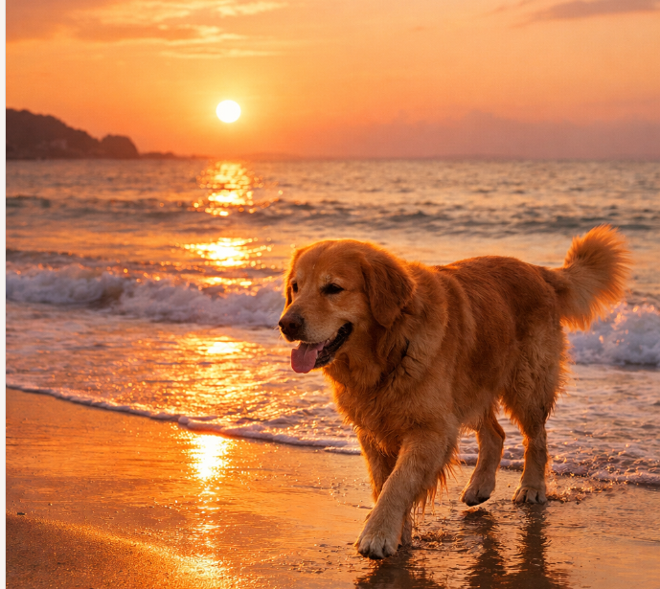
テキストからの画像合成
テキスト（文章）の指示に基づいて，AIが写真やイラストを人工知能が合成する技術
HappyHorse の URL: https://www.happyhorse.com/

Slide 33
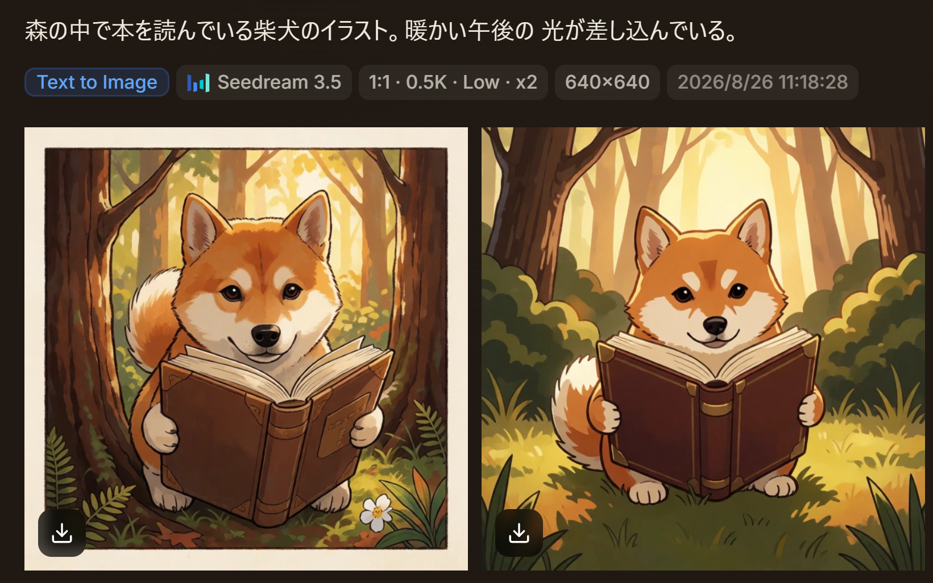
テキスト「森の中で本を読んでいる柴犬のイラスト。暖かい午後の光が差し込んでいる。」からの画像生成例（Raphael AI, https://raphael.app/ を使用）

Slide 34
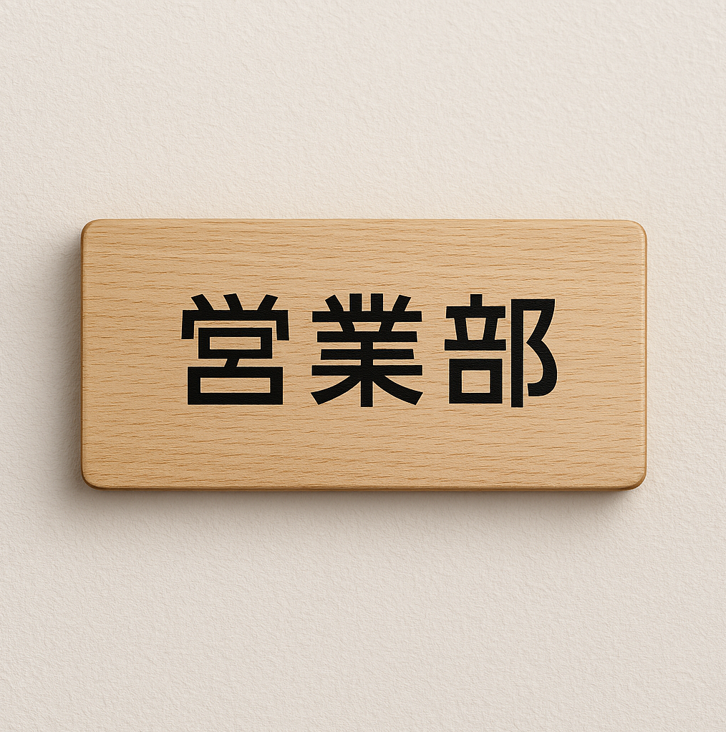
テキスト「「営業部」と書かれた木製のドアプレート。シンプルで
清潔感のあるデザイン。」からの画像生成例（Copilotを使用）

Slide 35
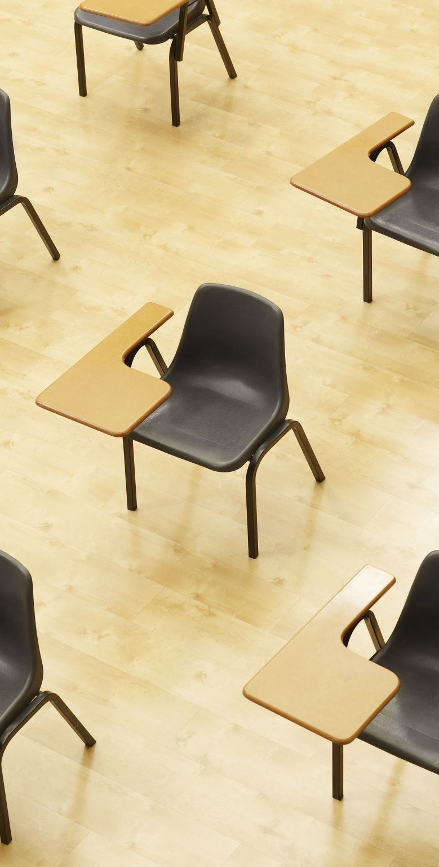
演習
Notes:
要約：演習４ 関数を定義し使ってみる ページ５６，５７ 【 トピックス 】 trinket の利用 式の抽象化と関数 関数定義 def。

Slide 36
演習１．Rembg（背景除去セグメンテーション）
https://huggingface.co/spaces/KenjieDec/RemBG
概要：画像から被写体を切り抜き、背景を透明化するセグメンテーションのデモ。
手順：下の「Example」の欄で、サンプル画像を選ぶ（このとき、自分の画像をアップロードすることもできる）→ 「Process Image」をクリック
ヒント：画像を変えて試してみる

Slide 37
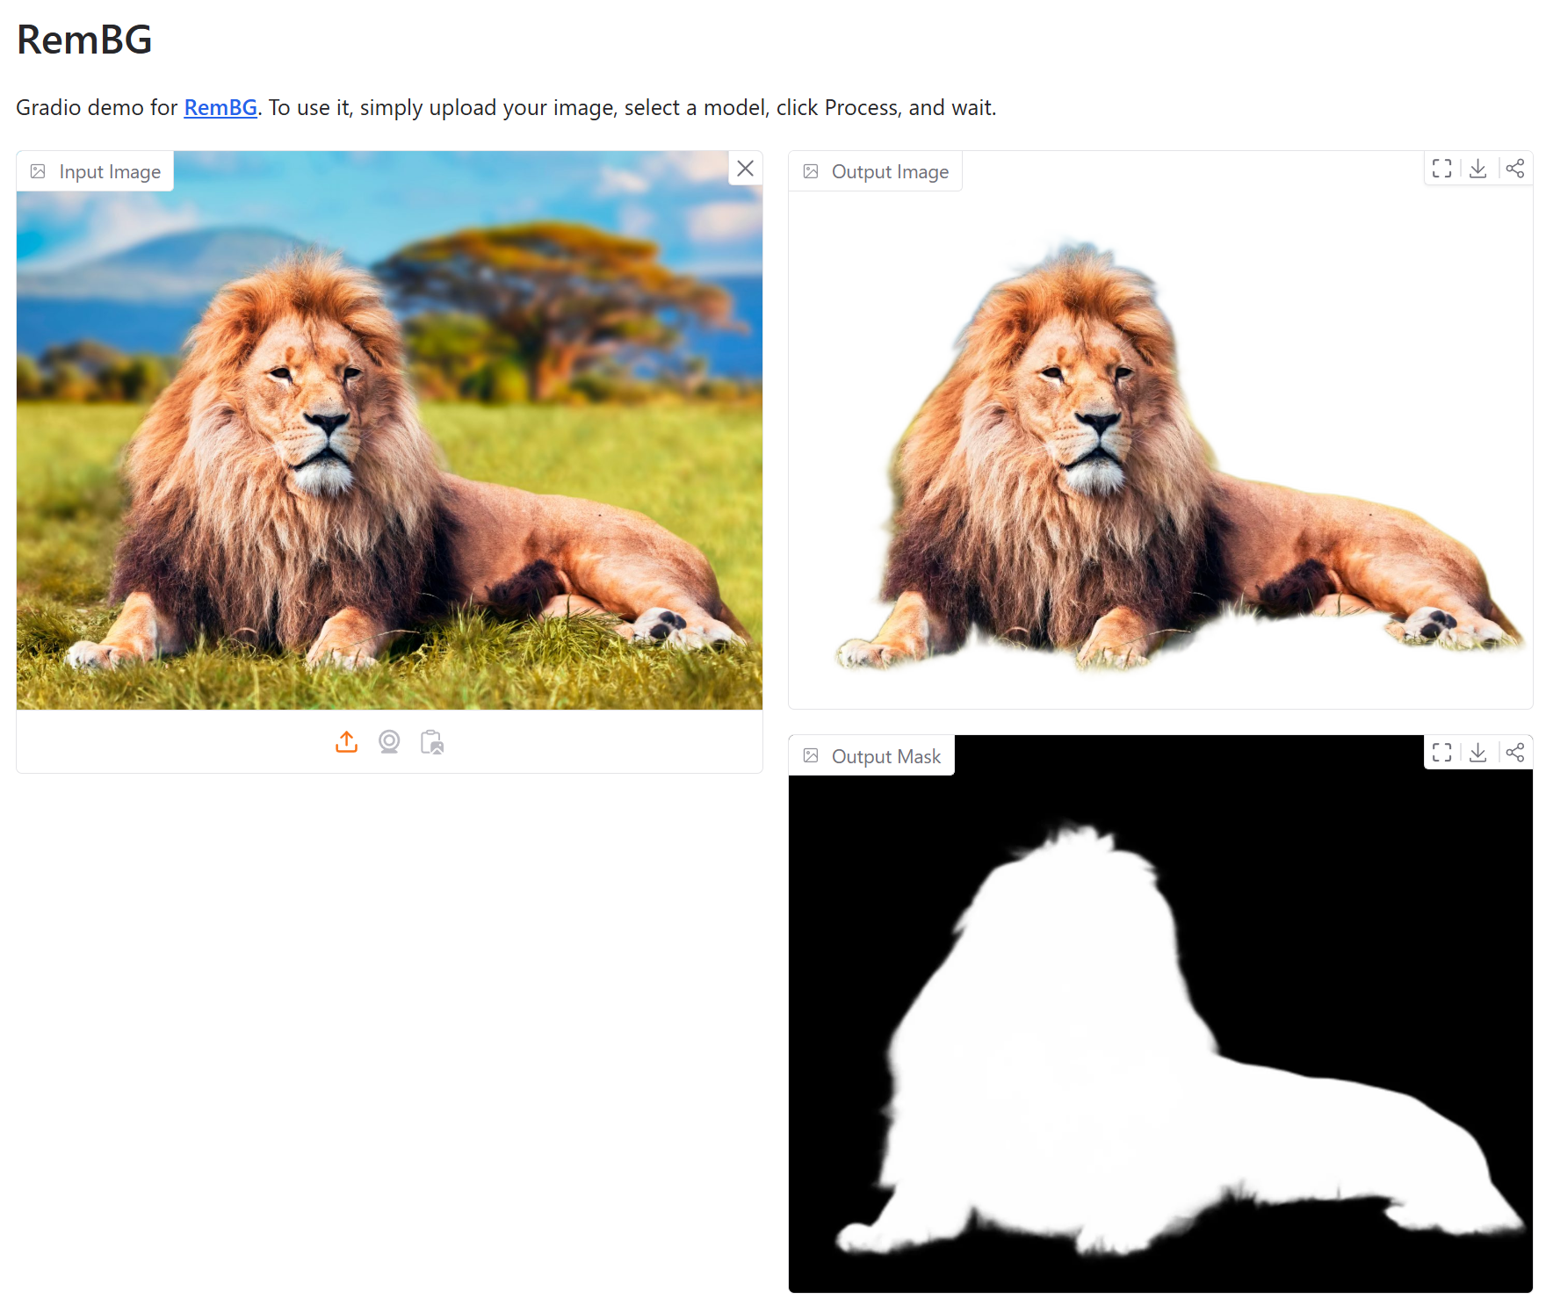
演習１．背景除去セグメンテーション

Slide 38
演習２．物体検出
https://huggingface.co/spaces/ClassCat/DETR-Object-Detection
概要：物体検出のデモ。（サンプル画像：cats.jpg、detectron2.png、cat.jpg、hotdog.jpg を内蔵）。
手順：下の「Example」の欄で、サンプル画像を選ぶ（このとき、自分の画像をアップロードすることもできる） → 「Infer」をクリック
考察ポイント：重なった個体を別々に検出できているか見てみる。画像を変えて試してみる

Slide 39
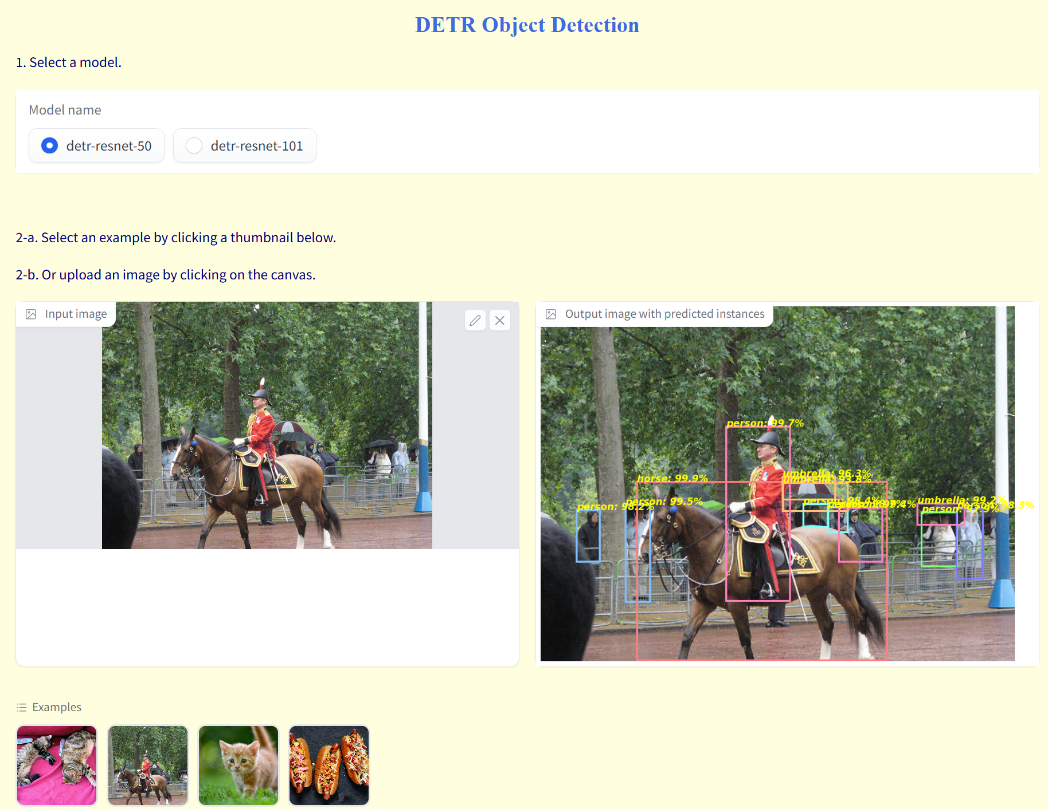
演習２．物体検出

Slide 40
演習３．表情認識
https://huggingface.co/spaces/ElenaRyumina/Facial_Expression_Recognition
概要：顔情報処理（表情認識）のデモ。顔検出→表情分類、判断根拠を示すヒートマップ、感情の時間変化グラフ（動画の場合のみ）が表示される。
手順：
画面上部の「Static App」をクリックすると、サンプル画像を選択できる。
画面上部の「Dynamic App」をクリックすると、サンプル動画を選択できる。
（このとき、自分の画像や動画をアップロードすることもできる。カメラ付きパソコンの場合にはカメラを使うこともできる）
選択したら、「Submit」ボタンで処理を開始。
考察ポイント：右上のヒートマップで「顔のどの部分（目・口など）」がAIの判断根拠になっているか確認できる。

Slide 41
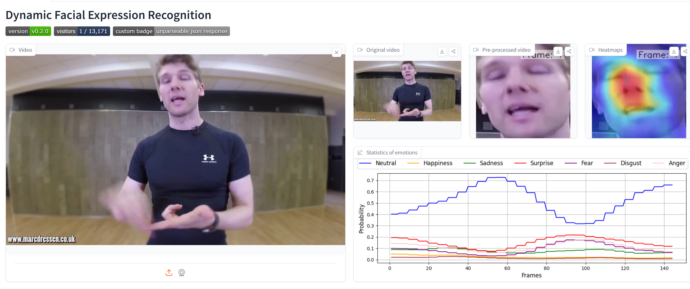
演習３．表情認識

Slide 42
演習４．画像生成
https://raphael.app/ja/text-to-image
概要：日本語の指示（プロンプト）により画像を生成できるAIのデモ
手順：
１．プロンプト入力欄に日本語で作りたい画像の説明を入力する（例：「夕暮れの静かな日本庭園、桜の花びらが舞う」）
２．画像生成を実行。結果が出るまで1分以上待つ。
注意：本デモは登録不要で利用できるが、生成回数はおよそ2回までに制限されている。
ある程度の枚数を試したい場合は、Google GeminiまたはMicrosoft Copilotのスマートフォンアプリ等を各自で利用することを推奨（いずれもメールアドレスによる登録が必要）。

Slide 43
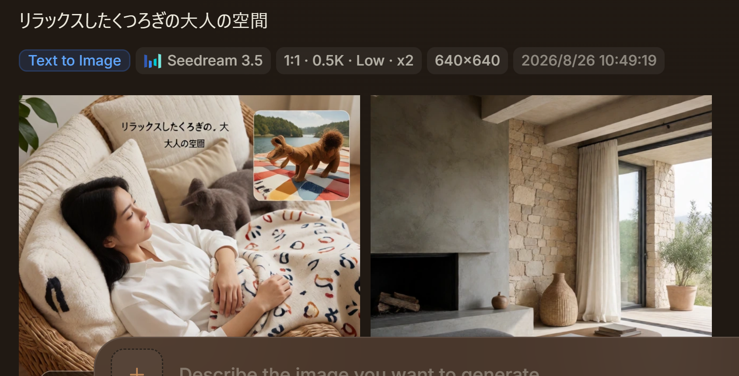
演習４．画像生成
「リラックスしたくつろぎの大人の空間」と入れて実行した場合

